Slide 1
Stratégie et actualités entreprises

Slide 2


Slide 3
Stratégie et actualités entreprises
Marc Jalabert
Directeur du Marketing & des Opérations
Microsoft France

Slide 5


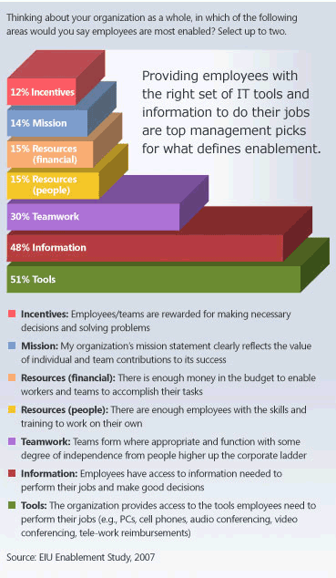


Le contexte des entreprises
Optimisation
Opportunités
Nouveaux Usages
Top 10 des Priorités Technologiques
Business Intelligence Applications
Enterprise Applications (ERP, CRM…)
Servers and storage technologies
Legacy modernization / enhancement
Technical infrastructure
Security technologies
Networking, voice and data
Collaboration technologies
Document management
SOA et SOBA
Juin 2008 – 143 interviews de DSI/DOI
Janvier 2008 – Gartner EXP
Juillet 2007 – 1300 interviews de cadres
Notes:
Optimisation des infrastructures et des couts
Poste de travail, virtualisation, saas, green it
Investissements pour capitaliser sur es bénéfices du numérique
Ecommerce, CRM etc…
Adopter les nouveaux usages
IM etc…
Etudes Novamétrie, E
IU, Forrester

Slide 6


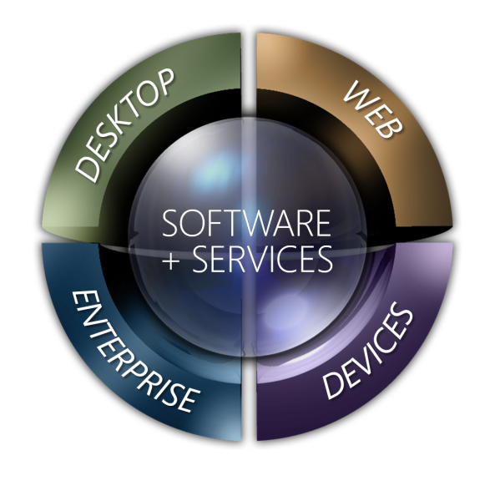


Stratégie Microsoft pour l’entreprise numérique
  Efficacité personnelle
  Efficacité collective
  Infrastructure numérique
DYNAMIC IT
Notes:
Optimisation des infrastructures et des couts
Poste de travail, virtualisation, saas, green it
Investissements pour capitaliser sur les bénéfices du numérique
Ecommerce, CRM etc…
Adopter les nouveaux usages
IM etc…
Offre à maturité + chiffres

Slide 7






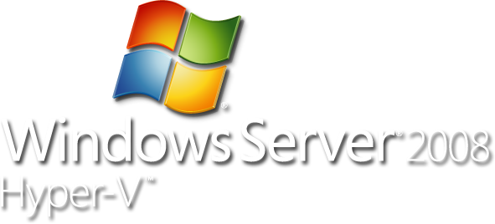







Actualités
Virtualisation
Poste de travail
Management
Sécurité & Interopérabilité
Décisionnel
Web & Applications
Notes:
Server BG: 13.2B 18% growth
(FY08 server market hardware growth 7%)
#1 La croissance des servers de WS avec WS2008 a dépassé celle de Linux qui pour la première fois cette année est inférieure à la croissance du marché x86
#2 Sur la plateforme applicative, SQL a gagné selon les analystes entre 1 et 2 pts de parts de marché par an. En FY08 SQL a une croissance qui a cru 3 fois plus vite que le marché. Nous pensons donc que nous avons accéléré notre vitesse de gains de pdm
#3 Les produits nouveaux (SOA, Mgt, Secu) ont des croissances en accélération qui se situent régulièrement entre 30 et 50% ces 3 dernières années.
SQL Server, référence majeure des SGBD et du décisionnel
Marché :
Plus forte croissance sur le marché des SGBD : +28% (Gartner)
+40% des ISV mondiaux supportent SQL Server
Plus d’unités vendues que IBM & Oracle réunis (IDC)
N°1 du décisionnel (Olap Report - 2007)
Classé Leader dans les Quadrants Gartner DWH & BI
France: 2 points de part de marché gagnées par an sur les 3 dernières années
Sécurité : Base plus sécurisée qu’Oracle et MySQL (ESG)
Performance : leader sur plusieurs benchmarks OLTP & BI
BI : plateforme complète intégrée et modulaire
(ETL, Reporting, Analyse et Datamining en standard)
L’année 2008 est une année exceptionnelle pour les solutions Dynamics, tout d’abord car la croissance de notre activité sur FY08 a été 6 fois supérieure à celle du marché avec +32% de croissance mais aussi car en 12 mois nous sortons 3 nouvelles versions:
En janvier dernier c’était le lancement de Microsoft Dynamics CRM4.0 – cette nouvelle version offre une flexibilité inédite en matière de déploiement : les clients peuvent choisir une implémentation du logiciel sur site ou un accès à l’application en mode Saas, sans avoir à faire de concession sur le périmètre fonctionnel ou la capacité de personnalisation de leur application. Nativement multi-lingue et multi-devises, la nouvelle version du logiciel propose aussi un moteur de workflow puissant permettant de modéliser les contextes de relation client les plus complexes. Avec une interface encore plus conviviale, une intégration encore plus poussée avec Microsoft Office et des assistants de paramétrage des rapports et des workflows, Microsoft Dynamics CRM 4.0 est définitivement une solution CRM orientée utilisateurs. Cette offre a été complété par le lancement d’une version CRM Online disponible aux Etats-Unis depuis juin dernier.
Le 1er octobre prochain lors du Salon ERP nous lancerons avec une conférence de presse dédiée aux journalistes Microsoft Dynamics AX2009 (10h à 11h au CNIT) – cette nouvelle version permet une amélioration de l’efficacité grâce un gestionnaire de plus de 30 rôles, une intégration accrue avec la BI (SQL) et les outils de collaboration (Sharepoint). Elle permet également une gestion accrue du changement grâce à une architecture 100% orientée service et aux web services. Enfin cette version renforce le focus international d’AX en étant dispo en 40 langues à travers 36 pays.
Enfin mi novembre nous dévoilerons toutes les détails de notre nouvelle offre Microsoft Dynamics NAV2009 qui sera disponible en décembre. Il s’agira d’une vraie rupture technologique avec les versions précédentes du produit, notamment une interface révolutionnaire utilisant un gestionnaire de rôle, une architecture 100% orientée service ainsi que de nouvelles fonctionnalités de reporting.
HPC : INRA et SOCGEN
A. La RTM de la dernière édition de Windows Server 2008, Windows HPC Server 2008.
Descriptif du produit : Windows HPC Server 2008 est une édition high-end de WS2008 positionné sur un domaine où on recherche traditionnellement la performance maximale. Basé sur WS2008 x64, il fournit tous les outils permettant de déployer, utiliser et administrer efficacement un cluster de calcul.
Proposition de valeur : Au-delà de la performance (la nouvelle interface de réseau rapide à permis à un cluster Windows HPC de se classer en 23ème position du classement du top500), Windows HPC peut apporter des gains de productivités significatifs grâce à des flux d’information plus directs et moins de temps perdu avec une chaîne de traitement intégrée entre les stations de travail et les serveurs de calcul ; une gestion de cluster simplifiée (mêmes outils et mêmes compétences que pour le reste de l'infrastructure Windows), une collaboration améliorée (intégration aisée avec les outils de productivité personnelle et collective) et des outils de développement communs pour la station de travail et le cluster.
Utilisateurs en France : parmi les utilisateurs en France, plusieurs sites de l’INRA par exemple pour la recherche, FCI (ex-Framatome Connectors) dans l’industrie ou encore Société Générale dans la finance.
Partenaires : tous les grands acteurs du HPC sont engagés à nos côtés, constructeurs, éditeurs de logiciels de simulations, intégrateurs. Le dernier en date : Cray.

Slide 8


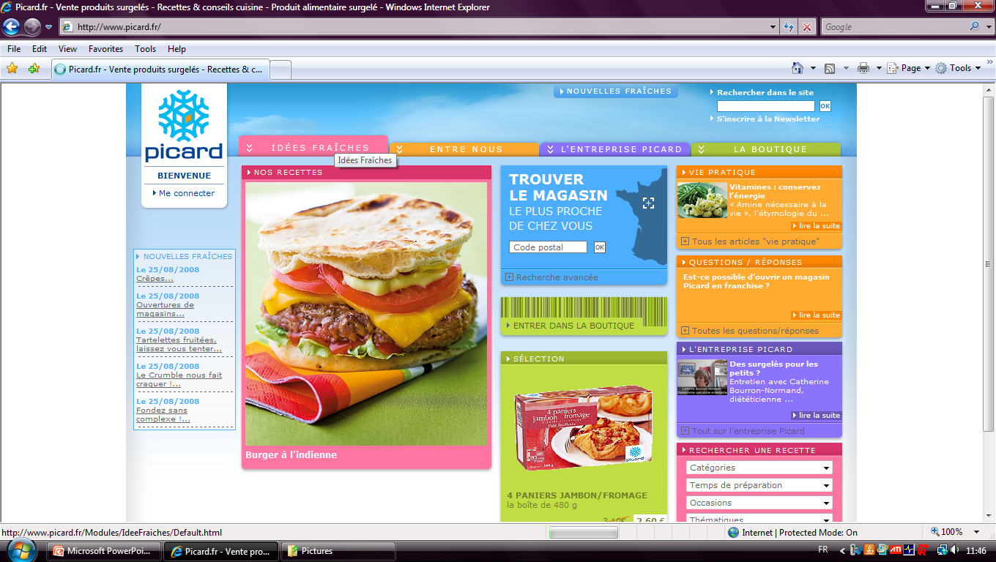







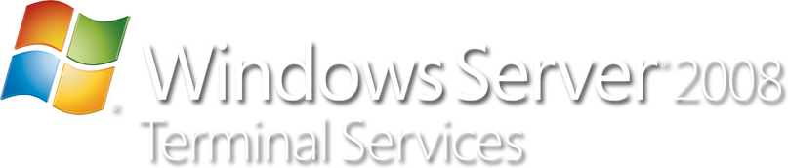



Virtualisation
serveurs
Postes de travail
applications
presentation
Notes:
TCO : $250 par PC par an d’économies (4155vs4400) : sécurité, management
TCO : $605 par PC par ab d’économies avec VISTA + MDOP
Deployment and migration : Windows Imaging Format : image unique pour plusieurs hardware, plusieurs langues
16 fois plus rapides dans certains cas / Economies de : 24% IT labor et 19% user labor per pc per year (IDC)
Structis
Concentration de 150 à 6 serveurs
“nous avons été très surpris par la facilité d’installation et d’intégration d’Hyper-V dans notre environnement ainsi que par la simplicité des opération de migrations.”
Amaury Pitrou, Projects, Architecture, Desktops, and Mobility Deputy Director, Bouygues Construction
Total a annoncé la migration de l’ensemble de ses postes de travail, 65 000 PCs, sous Windows Vista.
« nous avons lancé notre projet ‘Perspectives 2008‘ qui se traduira par la conception de solutions
construites autour d' un poste de travail standardisé sous Vista nommé Vision et disposant de
l'approche Web 2.0. «
« Vista est construit autour de la sécurité. En la matière, nous devons passer vers le domaine de la sécurité embarquée »
« Il faut habituellement quatre ans pour déployer une nouvelle infrastructure, nous allons le faire en deux ans et demi pour 80 % du périmètre ! »
Patrick Hereng,
DSI de Total (CIO Magasine )
Picard accélère le déploiement de nouveaux applicatifs vers les 500 PC des sites centraux, et optimise la gestion de son parc logiciel.
“La solution de virtualisation Microsoft App-V (ex-Softgrid) dope les performances de notre organisation en mettant à disposition des utilisateurs un environnement de travail à jour, homogène et hautement disponible.”
“Quelques clics suffisent pout télédistribuer une mise à jour ou un nouveau logiciel, revenir à une version précédente, désactiver un outil, modifier ses droits ou celui d’un utilisateur.”
“La virtualisation réduit considérablement les délais de déploiement et permet de mettre en œuvre tous types de scénarios applicatifs en masquant la complexité.”
Smaël Simoès,
Responsable systèmes au sein de la société Picard
Facts and Evidence
Vista Facts
Most Secure Microsoft® Operating System - 60% less malware than Windows® XP Service Pack 2 (SP2), 20% less vulnerabilities than Windows XP SP2 in year 2007.
Performance Windows Vista® with Service Pack 1 (SP1) and Windows XP SP2 perform comparably on most business tasks.
Application Compatibility More than 200 major enterprise applications remediated unblocking over 5 million seats; 98 of the top 100 consumer apps for Windows, excluding games, are compatible with Windows Vista.
Hardware Compatibility More than 77,000 devices and components supported; more than 47,000 added since RTM.
Environmental Impact Migrating 10 PCs with CRTs to Windows Vista with power management = 1 car off the road.
Total Cost of Ownership Studies show $251/PC in cost savings on mobile PCs; $605 with best practices and MDOP Deployment Windows Vista is on track for a faster rate of deployment than both Windows XP and Windows 2000.
Au niveau International
140 millions de licences vendu WW depuis le lancement en janvier 2008 (fin mai 2008), & 83% des utilisateurs recommandent Vista
15,81% des micro-ordinateurs connecté à Internet (152 867 000 sites WW analysés) sont équipés de Vista (XiTi Avril 2008)
6,4 millions de licences Microsoft Desktop Optimisation Pack vendues (Source Microsoft Mai 2008)
En France
400 000 nouveaux PC avec Windows Vista sont vendus par mois dans le grand public, (2,2 % gagné chaque mois sur la base installée grand public depuis septembre))
Nous estimons que 2 millions de postes Windows Vista devraient être déployés dans les 18 prochains mois (600 000 dans les grandes organisations, 600 000 dans les PME, et 800 000 dans les TPE)
Par ailleurs 45% des moyennes entreprises ont prévu un déploiement de Vista et 12% d’entres elles l’auront fait avant Dec 2008 (Source IFOP Sept 2008)
Compatibilité
95% du top 300 des applications grand public sont compatibles (Bench Expert 07/07)
98% des composants matériels compatibles (Source Microsoft 01/08)
100% du top 50 des applications critiques d’entreprise compatibles (Source Microsoft 10/07)
78 000 pilotes (Avril 2008) 77 000 périphériques (+ 47 000 depuis le lancement)
2 700 applis comprenant 98% des top100 aplis retail (sauf jeux)
Le système d’exploitation le plus sécurisé
Sécurisé par défaut (SDL)
20% de failles en moins et 60% de malware en moins vs XP SP2
Bitlocker: encryption du disque
Standard user (souplesse mais pas admin)
Même performance entre Vista SP1 et XP SP2
Environnement : gestion de la consommation (individuelle et au niveau de l’entreprise avec les group policies)

Slide 9
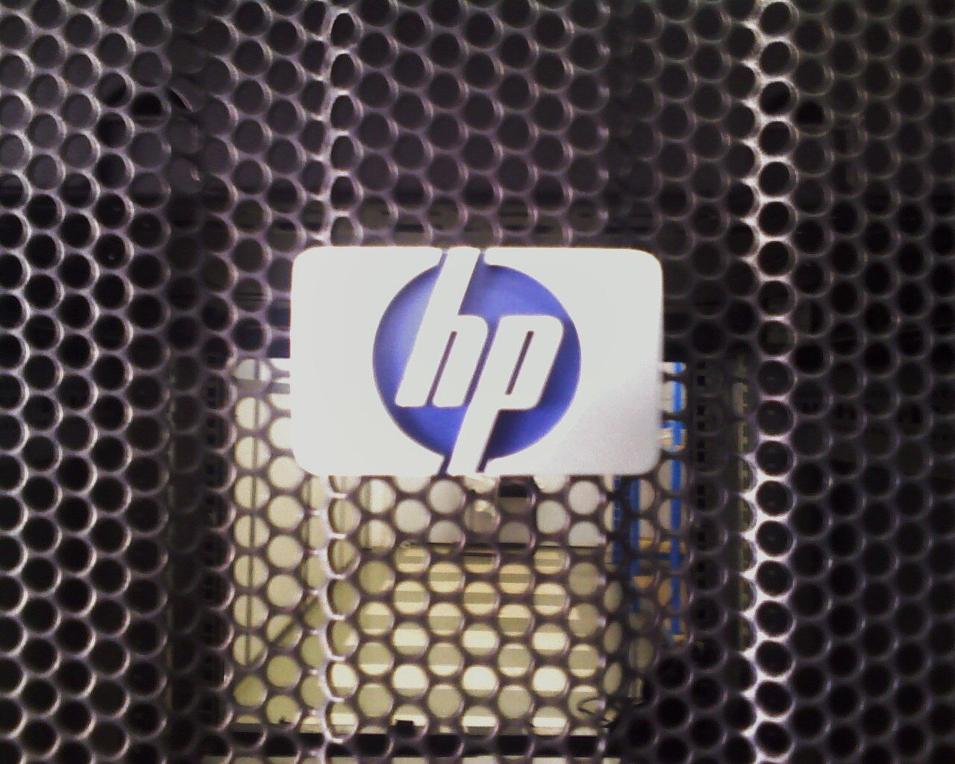
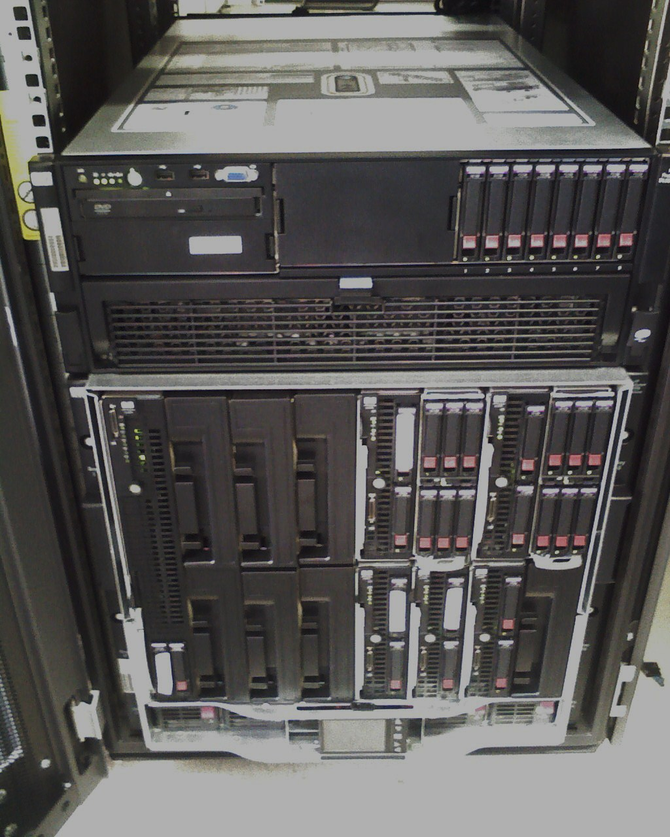
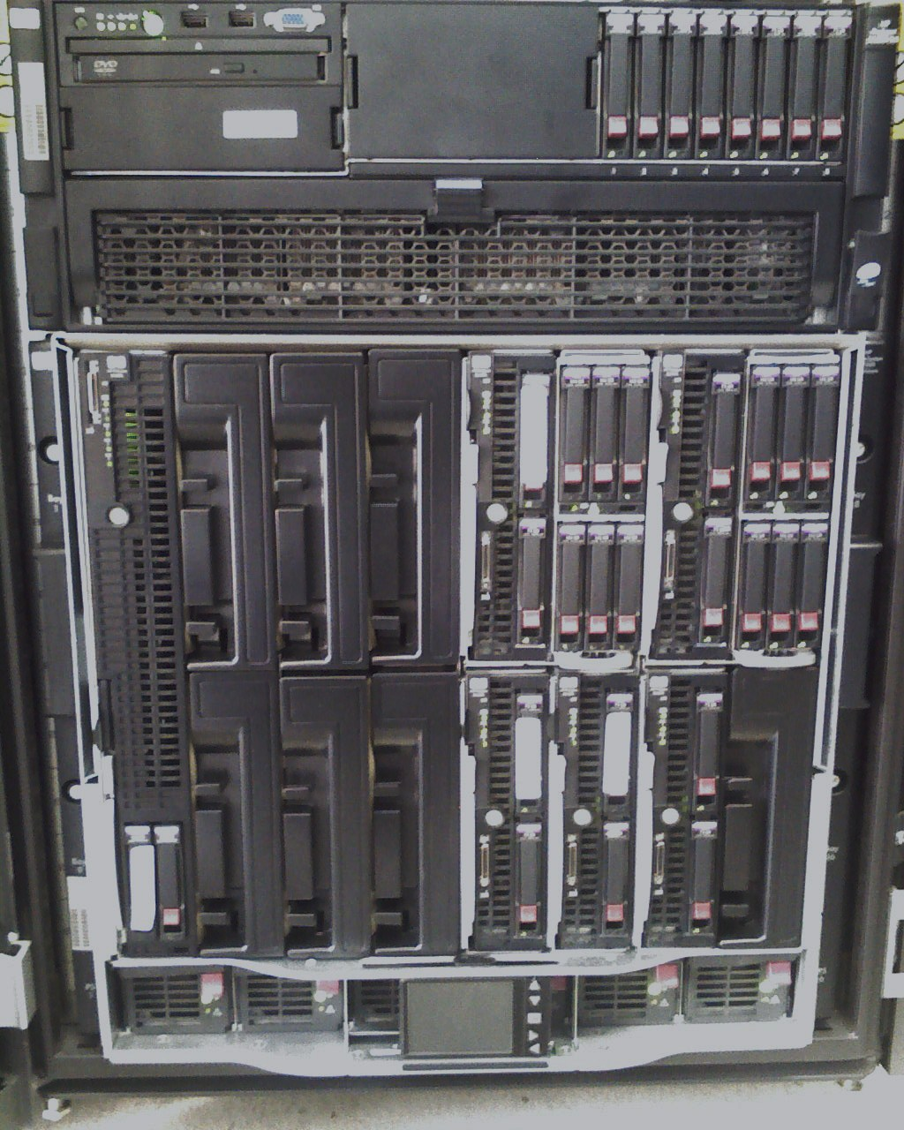
Démo

Slide 10
Hewlett Packard
Vidéo

Slide 11


Slide 12







Optimisez vos postes de travail Windows
Le poste de travail Windows
Une gestion plus flexible de vos postes de travail
Virtualisation d’applications et de postes de travail
Meilleur contrôle des stratégies de groupes
Suivi du cycle de vie des applications
Contrôle automatisé des systèmes
Récupération des postes endommagés
Encryptions des données avec BitLocker
4 systèmes d’exploitation virtuels
Interface utilisateur multilingue (MUI)
Sous-système pour les appli. Unix
Notes:
Les principaux challenges auxquels font faces les responsables IT sont la gestion des coûts, le maintien et le déploiement d’OS, mais aussi d’applications.
Il est clé de maîtriser ces éléments pour mettre en place une gestion plus flexible des postes de travail.
Pour ce faire, 2 composants clés sont maintenant disponibles. Le système d’exploitation, Windows Vista, et les bons outils pour la gestion des postes, MDOP.
- Windows Vista, le déploiement a déjà massivement commencé, avec de belles références comme Total ou Euro Information qui le déploie sur plusieurs milliers de postes aujourd’hui.
L’édition qui répond le mieux aux attentes des moyennes et organisations est Windows Vista Entreprise, avec des fonctionnalités exclusives en terme de sécurité (BitLocker), de déploiement (MUI) ou encore d’interropérabilité (Sous-système pour les applications Unix (SUA for unix based apps)).
Par ailleurs, les analystes indiquent que l’utilisation de Vista Entreprise sur les PCs portables permet un réduction de TCO de $251/PC.
Les outils que nous vous proposons pour simplifier les migrations et optimisez la gestion de vos postes de travail sont disponibles avec MDOP.
MDOP (Microsoft Desktop Optimization Pack) est ensemble de 6 solutions qui tendent à optimiser la gestion de vos postes de travail Windows, pour offrir aux administrateurs plus de simplicité et de sécurité dans la gestion des postes de travail, tout en permettant plus de liberté aux utilisateurs.
Avec App-V (ex softgrid), la virtualisation applicative offre un environnement Software plus Services où il devient simple d’amener une application voulu où et quand elle est nécessaire. Vous adressez du même coup les problèmes de compatibilité entre applications.
Avec MED-V (ex Kidaro), vous résolvez les problèmes de compatibilité entre application et OS, et rendez disponible votre environnement de travail disponible à tout moment, depuis n’importe quel PC
Avec AGPM (Advanced Group Policy Management), vous bénéficiez d’un meilleur contrôle de vos stratégies de groupe dans le temps.
Avec DaRT (Diagnostic and Recovery Toolset), vous disposez des meilleurs outils pour réparer vos postes de travail endommagés ou récupérer les données sensibles.
Avec DEM (system center Desktop Error Monitoring), vous identifiez et résolvez rapidement les principaux problèmes qui affectent vos postes de travail.
Avec AIS (Asset Inventory Service), vous assurez l’inventaire de vos applications, et suivez l’utilisation qui en est faite.
Les mêmes analystes indiquent que l’association de Vista Entreprise et de MDOP, mis en place avec les bonnes pratiques, permet un réduction du TCO de $605/PC.
L’utilisation de MDOP permet une réelle optimisation de la gestion des postes de travail actuel. Rapidement opérationnelle, source de simplicité aujourd’hui et pour les migrations à venir, ces solutions font parties intégrantes de notre offre poste de travail, et de notre stratégie Flexible IT.

Slide 13


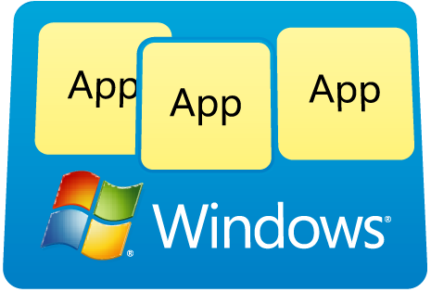
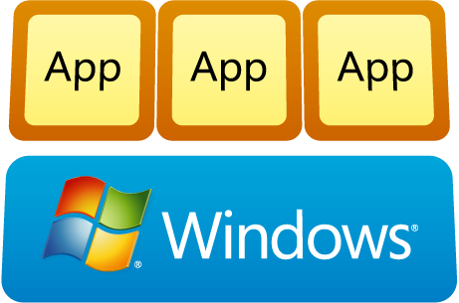
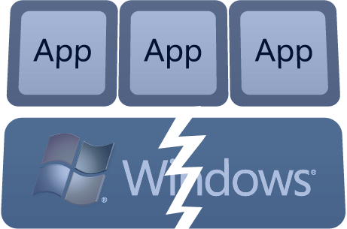




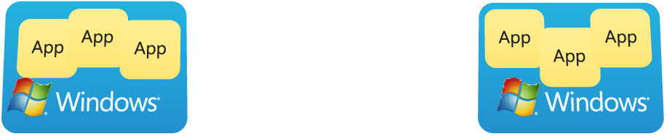
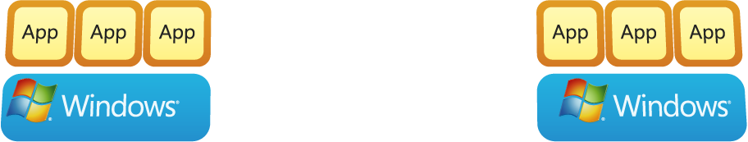


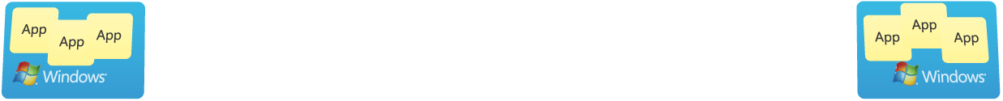










Technologies innovantes
Faciles à déployer
Avec un retour sur investissement rapide
Une offre fréquemment mise à jour
Disponible sans surcoûts
Intégrée aux solutions existantes
App
App
App
App
App
App
App
App
App
App
App
Inventaire avancé sans Infrastructure
Gestion des Changements
sur les GPOs
Publication Dynamique des applications virtuelles
NEW!
Suivi automatique des
erreurs sur les postes
Boîtes à Outils pour récupération des Postes
Déploiement et gestion des postes de travail virtuels
Notes:
The Microsoft Desktop Optimization Pack helps you every step of the way in accelerating and managing your desktop deployments. First, you need to understand what software you have in your desktop environment, that’s what Asset Inventory Service does. It scans and analyzes all the applications on your desktops by translating inventory data into useful and actionable information.
Then, you need make sure that your users and computers on your network aren’t affected by Group Policy changes that may have an unexpected adverse impact. Advanced Group Policy Management helps you with this to easily manage Group Policy through a change management and role-based delegation system ensuring less downtime and a better user experience.
Managing applications enterprise-wide is complex and costly. With Microsoft Application Virtualization , you can manage applications in a more centrally controlled way that benefits both end users and IT. Because applications are transformed into virtual services that are never installed, they are available instantly to users anywhere. Desktop administration for deploying, patching, updating and terminating applications is simpler and requires much fewer IT resources.
One of the more difficult things for IT to resolve is when a system or application crashes or hangs. End-users typically don’t typically notify IT, because of this, IT has limited visibility to these issues and can’t proactively resolve them. Through agentless crash monitoring, System Center Desktop Error Monitoring identifies the probable cause and resolution for failures.
And lastly, Diagnostics and Recovery Toolset includes tools that help you repair and recover unbootable systems with minimal downtime for the end-user.
All these technologies work together to help you manage your desktop environment, lower TCO and be more responsive to users everywhere.

Slide 14
La virtualisation pour le poste de travail
Déploiement et de la gestion de postes de travail virtuelles
La technologie
Les avantages
  Gestion centralisée de
  Virtual PC
  Simplification du déploiement et des mises à jour
  Intégration des applications sur le bureau de la machine hôte
  Accélérer la migration des OS
  Eliminer les problèmes de compatibilité applicative
  Environnement professionnel toujours disponible
  Expérience intuitive
Rachat de Kidaro
1ère
version
Mai 08
Début 09
Publication dynamique des applications virtuelles
La technologie
Les avantages
  Déploiement automatique des applications
  Isolation des applications
  Centralisation des permissions
  Intégrité du poste de travail préservé
  Banalisation du poste de travail
  Réduction du temps de déploiement des postes de travail
  Réduction des tests de compatibilité
  “Quelques clics suffisent pout télédistribuer une mise à jour ou un nouveau logiciel »
  « La virtualisation réduit considérablement les délais de déploiement (…) et offre un environnement de travail à jour, homogène et hautement disponible.” Smaël Simoès, Responsable systèmes

Slide 15



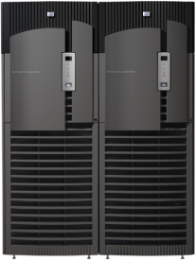





L’offre de management
Gestion des CONFIGURATIONS
Surveillance de bout en bout
Conformité des serveurs
Protection des données

Slide 16















L’offre Sécurité
Protection de la messagerie collaborative
Protection des systèmes
Protection du périmètre
Services pour la messagerie
Notes:
Objectif de notre offre de produits de Sécurité : protéger vos infrastructures
La slide se lit de gauche à droite :
Les 3 premiers blocs sont du software.
Les 2 premiers blocs consomment des services en ligne (mise à jour antivirus et anti spyware)
Le 3ème bloc concerne la frontière entre le réseau de l’entreprise et Internet
Le dernier bloc concerne les services hébergés (datacenter de Microsoft) permettant de sécuriser (filtrage antispam, antivirus, chiffrement des messages…) les flux de messagerie à destination de l’infrastructure de messagerie de l’entreprise
Ça nous fait donc du Software (3 bloc de gauche) + du Service (bloc de droite)
Détails bloc 1 :
Forefront Client Security est notre solution antivirus/antispyware pour l’entreprise (c’est OneCare pour le consumer)
Détail bloc 2 :
Forefront Security for Exchange, SharePoint et OCS permettent de la protection antivirus (multi moteurs) et du filtrage de contenu
Détail bloc 3 :
ISA Server 2006 et IAG 2007 permettent de controler et sécuriser les flux réseaux vers et depuis Internet
Détail bloc 4 :
EHS Filtering permet l’analyse antivirus des messages (multi-moteur) + de l’anti-spam (SLA : 96% d’élimination des spams)
EHS Encryption permet de chiffrer des messages (pour assurer la confidentialité)

Slide 17


























Principes d’interopérabilité
Documentation Technique
HP Openview
Portabilité
des données
HP-UX
Support
des standards
Interoperabilité
Produits
Communautés
Open Source
OpenPegasus
Notes:
Accords Novell-Microsoft
Virtualisation : Windows sur Linux (Xen) et vice-versa
Protection juridique de nos clients
Support technique
Formats de documents
Normalisation d’Open XML, maintenant sous contrôle de l’ISO)
Support d’ODF (Open Document Format)), PDF, … dans Office 2007
Documentation technique
Publication de 50 000 pages relatives aux API de nos produits majeurs (Windows, Office, SQL Server, …)
Travaux de standardisation
Participation active aux travaux de l’ISO, le W3C, ECMA, AIIM (Association for Information and Image Management), en charge de PDF)
Microsoft a rejoint OASIS pour contribuer à l’évolution d’ODF
#1 Février 2008, la publication des « Interop Principles » :
Incorporer des composantes d’interopérabilité dans ses logiciels, dès l’origine. Ainsi, le standard XML inclus dans la nouvelle génération de logiciels Microsoft est totalement compatible avec l’ensemble des produits concurrents.
Adopter les standards du marché. Outre l’intégration de nombreux standards dans ses logiciels, Microsoft est membre actif de nombreux organismes de normalisation et de standardisation pour définir les spécifications d’interopérabilité : IETF, W3C, IEE, OASIS, ECMA ou ITU.
Collaborer avec le reste de l’industrie. Pour qu’il y ait interopérabilité, des discussions et des accords entre acteurs du marché sont indispensables, y compris – et surtout - avec les concurrents directs.
Publier et mettre à disposition sa propriété intellectuelle. Microsoft publie très largement ses technologies et les rend disponibles sous licence, souvent gratuitement. Plus de 300 000 programmeurs ont ainsi utilisé les formats de fichier XML dans les éditions d'Office 2003. Depuis 2005, Microsoft a accéléré ce mouvement en proposant de partager avec ses clients et avec le secteur du logiciel, sa technologie de format de fichier Office Open XML, utilisée dans des milliards de documents, sous forme de norme internationale, ouverte, gratuite et modifiable par tous.
#2 Microsoft a été, et demeure, l’un des principal promoteur qui ont donné naissance ou permis l’émergence de standards comme les Services Web, les architectures SOA ou le langage XML, entre autres. Notre engagement pour l’interopérabilité se traduit également par :
le financement et la mise à disposition gratuite en mode Open Source de traducteurs entre les trois grands formats de documents que sont les normes ISO : ODF et Open XML, et le standard chinois UOF, afin de pouvoir aisément ouvrir, lire et modifier un document quelque soit son format d’origine et sa date de création,
le financement et la mise à disposition gratuite en mode Open Source d’un traducteur Open XML vers le format des livres numériques parlants DAISY afin de permettre à des millions de malvoyants de pouvoir accéder plus facilement au patrimoine littéraire et artistique,
la politique volontariste que nous conduisons en matière de développement de standards et notamment Open XML, un format ouvert de document récemment normalisé ISO,
notre engagement actif dans de multiples travaux de normalisation aux côtés de la communauté internationale et particulièrement des autorités françaises dans la définition et la mise au point de divers formats de documents ou protocoles d’échanges de données. Ces travaux seront menés tant avec des instances internationales (ISO, W3C, …) que dans de nombreux pays (Afnor pour la France).
#3 La stratégie de Microsoft consiste également à publier le code source d’une partie de ses produits, mais aussi à œuvrer dans le sens de l’Open source. Ainsi, l’éditeur consacre officiellement depuis 2006 un laboratoire animé par 20 personnes à l’Open Source, dirigé par Sam Ramji, directeur de la stratégie open source et Linux de Microsoft.
Toujours à l’écoute des développeurs utilisant ses produits, l’éditeur a souhaité accompagner activement ce mouvement. D’autan t que nombre des solutions Open Source fonctionnent sous Windows.
Microsoft a donc défini deux types de licences :
La Microsoft Public License [MS-PL] proche de la licence BSD, qui n’impose aucune restriction ni obligation. Toute personne peut reproduire, modifier et distribuer des logiciels, de façon commerciale ou non, et sans avoir à verser de royautés.
La licence Microsoft Reciprocal License [MS-RL] est très proche de la licence GPL (General Public License) qui impose, en contrepartie de l’utilisation du code, le reversement du code source développé pour les ajouts ou modifications à la communauté.
En octobre 2007, l'OSIS (Open Source Information System) a reconnu les deux types de licence de Microsoft conformes aux règles du logiciel libre.

Slide 18













Décisionnel
Efficacité
Individuelle
Efficacité
Collective
Suivi de la
performance
SGBD et plateforme décisionnelle
Notes:
Division business: croissance de 22 % en FY08 et $23,56B
Sharepoint: 30% ww, produit le plus rapidement à $1B, best seller en France avec 80% de croissance
Office Live Workspace: 1M d’abonnés WW
France Office: 37% des visiteurs Office online sont sur office 2007
France Office: ventes grande distrib Office 2007 triplé en 2 ans depuis le lancement – 93% de croissance
France Exchange: 59% de part de marché en France, +3pts, devant IBM
Volvo: Les gains d’efficacité et d’économies de frais de déplacement ont été estimés à 430 euros par mois et par utilisateur. « Avec Microsoft Office Communicator 2007, lancer une conférence est très simple. Il suffit d’envoyer un message instantané à ses collègues pour vérifier qu’ils sont disponibles, cliquer sur un menu déroulant pour lancer la conférence et faire glisser le nom des collègues concernés pour qu’ils y participent » Claude Chanal, Responsable technique, service informatique du groupe Volvo
Crédit Agricole : La productivité du Crédit Agricole augmente de 30 % grâce aux solutions de communications unifiées. « Nous avions essayé d’autres solutions, mais la qualité du son et de l’image ne répondait pas à nos attentes. Office Communications Server 2007 propose des fonctions de voix et de vidéo de bien meilleure qualité » Yannick Flégeau, Architecte informatique, Équipe recherche et développement, Crédit Agricole
EUROSPORT: En plus d’une solution BI concurrente (BO), Eurosport utilisait SQL Server 2000 en tant qu’infocentre et Moteur de reporting (avec SQL Server Reporting Services). Ils sont passé à SQL Server 2008 pour améliorer les temps de chargement de leur infocentre et fournir aux utilisateurs fonctionnels le nouvel outil de reporting ad-hoc fournit avec SQL Server 2008 (Report Builder 2.0) afin de remplacer leur solution BI concurrente. Les utilisateurs sont autonome dans la création des rapports, les rapports générés bénéficient qui plus est d’un nouveau moteur graphique très séduisant.
Data
Business communication is rapidly moving to software.
By 2010, 80% of companies will integrate comms (voice/messaging) into some biz apps or processes (Gartner, 05/06)
Traditional IP telephony is failing to meet people’s needs at work
IWs waste 30 min/week in phone tag; for 50% of calls IWs make they have to look up the number (Harris, 06/06)
70% chance of voicemail when you call someone at work (Gartner)
1 in 4 IWs spend the equivalent of 3 full working days each year trying to connect with others by phone (Harris, 06/06)
The PC has displaced the phone as the primary communications mode in the workplace.
61% of workers cite email as their primary mode of communications at work vs. 31% phone. (Harris, 06/06)
Already 40% of IWs would prefer using IM instead of the phone for business communications (Harris, 06/06)
The software-centric approach to unified communications brings software economics to bear:
Accelerating innovation:
The average telephony upgrade happens every 7 to 12 years
In our Exchange business, the average leverage new technology every several years
Thriving partner ecosystem
More than 600K Microsoft partners worldwide
Expanding choices & lower costs over time
Average IP phone costs $465 with no vendor choice
Microsoft already has a variety of partners, experts at handsets, building a broad array of devices and phones
Lower cost, standard-architecture hardware
Reduced management costs - a major financial institution already cut their OPEX by more than 50% moving to Exchange + LCS

Slide 19
Démo

Slide 20
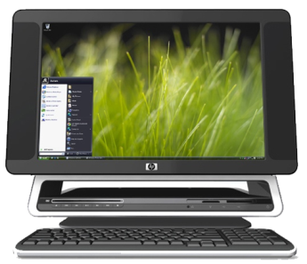
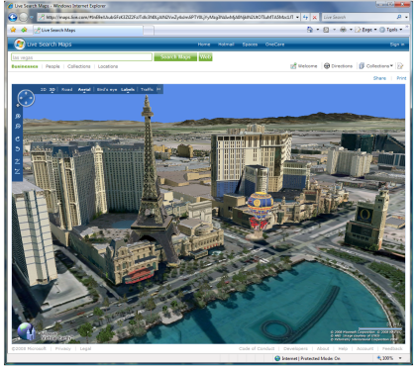


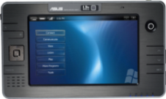

Vision S+S
Evolution de la vision
Le meilleur des 4 mondes:
  PC, terminaux, serveurs, internet
Ou le meilleur des 2 mondes?
Investissements de Microsoft / Ray Ozzie
Deux grandes séries annonces: BPOS/Cloud
Notes:
OPPORTUNITE
SaaS
Croissance annuelle 2007-2011 SaaS WW = 32% (IDC)
Le marché en France devrait croître au rythme moyen annuel de 48% sur la période 2008- 2010 (Markess)
25% du nouveau business logiciel sera fourni sous forme de service d’ici 2011 (Gartner)
Les ventes SaaS de Microsoft en 2011 = $2.4Mds (Infosys Consulting)
Gartner Dataquest Insight, 3 August 2007
http://www.consultingmag.com/articles/190/1/Whos-Afraid-of-SaaS/Whos-Afraid-of-SaaS.html/print/190
http://www.crn.com/software/197000500
http://crn.com/software/198001001?queryText=ballmer+and+saas+and+plan
http://www.gartner.com/it/page.jsp?id=496886
IDC Worldwide Software on Demand 2007-2011, forecast update and 2006 Vendor shares (IDC #207491, July 2007)
Infosys Consulting forecast based on product groups interviews and industry trends

Slide 21














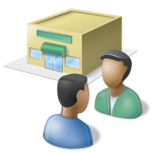






S+S pour les entreprises
SERVICES
Dans l’entreprise
Hébergés par Microsoft
Hébergés par des tiers
MS
MS
Choix de l’entreprise
MS
Notes:
CHOIX DU MODE D’ACCES AUX APPLICATIONS
Expliquer bénéfices clients et partenaires
Bottomline: Choix
Donner timeline pour la france
#1 : Microsoft concrétise sa démarche client People Ready, les nouveaux usages et sa stratégie S+S sur l’ensemble de sa gamme, et délivre peu à peu ses offres Offline/Online, offrant un plus grand choix à ses clients. C’est tout une industrie qui est en train d’évoluer. Nos clients, nos partenaires et même nos concurrents s’engagent dans ce modèle.
#2 : Microsoft Online Services est une offre en ligne fondée sur les fonctionnalités de communication et de collaboration des produits serveurs de la gamme Office system. Elle se décline en plusieurs composants : Exchange Online (messagerie), Office Communications Online (Messagerie instantanée, et présence), SharePoint Online (Portail collaboratif) et Live Meeting Online (Web Conferencing)
#3 : Cette offre sera disponible d’abord aux Etats-Unis d’ici le mois de septembre et en France en 2009 sous plusieurs formes :
au tarif de 15$(*) par utilisateur par mois pour l’ensemble de ces services
au tarif de 3$(*) par utilisateur et par mois avec les services de base Exchange Online Basic et SharePoint Online Basic pour une utilisation très occasionnelle
ou indépendamment des uns des autres (voir tableau de détail des prix)
(*) Tarifs pour les Etats Unis uniquement. Les tarifs en France ne sont pas encore connus.
#4 : Microsoft Online Services est une nouvelle opportunité pour nos partenaires. Ceux qui choisissent de revendre cette offre pourront ainsi profiter d’un revenu récurrent (18% la première année, puis 6% les années suivantes) tant que leurs clients utilisent ces services et pourront aussi revendre des prestations complémentaires de migration d’intégration et de personnalisation. Le modèle pour les partenaires opérateurs sera connu ultérieurement.
#5 : Microsoft fait évoluer notre modèle de vente tout tirant parti de notre écosystème, élément clé du succès de MS. On lui laisse le temps de s’adapter à ces évolutions de business model, qui lui apportera de nouveaux clients (70% des clients de Microsoft Online Services seront de nouveaux clients de Microsoft et de ses partenaires) et de nouveaux revenus (récurrent et services à valeur ajouté).
#6 : Nos partenaires sont très enthousiastes et l’accueil est très positif comme en témoigne Orange Business Services, ABC Systems ou ATOS. Les clients français sont en cours d’évaluation de ce nouveau mode de consommation des technologies, particulièrement intéressées pour leurs populations qui n’ont pas une utilisation avancées des ces fonctionnalités de Collaboration et de Communications Unifiées. Des points sont particulièrement à l’étude comme : la sécurité, la conformité réglementaire, la portabilité, la simplicité et la vitesse d’accès, la conduite du changement.
Roadmap :
3/03 : Annonce Béta US
8/07 : Présentation du modèle de vente
US : Septembre 2008
France : Premier semestre 2009.

Slide 22
Démo

Slide 23


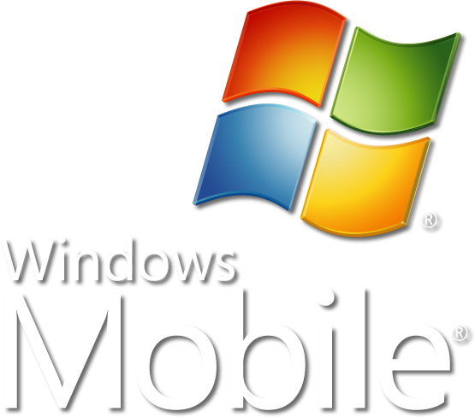
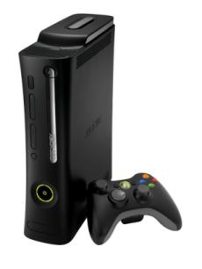





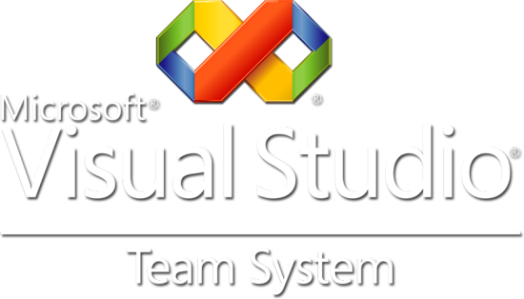








S+S pour les développeurs
PC
Terminaux
Web
Services
« Cloud »
Serveurs
Entreprise
Notes:
Nous avons déjà beaucoup parlé de toutes les nouvelles technologies et outils qui vous permettent de développer des applications PC, Web, Mobiles ou serveur. Je ne vais pas revenir dessus mais juste insister sur deux aspects qui sont les expériences utilisateurs attendues dans l’évolution S+S et puis sur l’arrivée de Services Cloud. Ces deux aspects vont radicalement élargir le monde .NET et les options et choix qui vous sont offerts pour vos développements.
Un changement fondamental dans l’évolution S+S est qu’un logiciel n’est plus attaché à un seul environnement client. On va profiter du logiciel à travers plusieurs clients qui chacun exploite au mieux les caractéristiques du matériel sur lequel on l’utilise : Le PC, un simple browser web, le mobile et de plus en plus de nouveaux équipements : TV, Tables surface, écrans embarqués … Si vous cherchez à visualiser de quoi je parle pensez à la messagerie : avec un client Outlook le plus riche pour le PC, une interface Web pour accéder à ses mails depuis n’importe quel PC et un client outlook mobile sur Windows Mobile qui vous permet d’être toujours connecté et en contact quand vous êtes en mobilité.
La disponibilité de .NET sur tous ces environnements vous garantit un développement unifié et homogène pour simplifier le travail. Sinon, c’est aussi la présence de Windows qui garantit l’uniformité de l’expérience, des fonctions plateforme de base et globalement la magie du logiciel pour vos différentes applications.
Evidemment, pour obtenir une expérience intégrée et fluide il faut aussi connecter ces clients à des services. Soit des services exposés par des logiciels intégrés (c’est le cas de la messagerie par exemple) soit des services développés par vous-même avec l’ensemble de la plateforme de développement Microsoft ou autre : Windows Server, SQL Server, Biztalk et bien sûr surtout .NET dans les environnements serveur. Mais une deuxième grande évolution S+S c’est l’évolution de ces services pour tirer parti de ce que nous appelons maintenant des Services Cloud.
Le Cloud, ce sont les mêmes logiciels et services qui étaient utilisés sur les serveurs pour vos applications, mais maintenant disponibles sous la forme de services Internet. Leur mise à disposition dans le Cloud vous donne accès à l’ensemble des fonctionnalités mais sans avoir besoin d’en gérer l’hébergement, l’exploitation, la maintenance, etc vous profitez juste de la fonctionnalité utile pour l’application que vous réalisez. On n’est pas très loin des modèles SaaS sauf que nous allons beaucoup plus loin.
[Click] Avant de parler plus en détail des services cloud je voulais juste mettre la lumière sur Windows Live (c'est-à-dire Messenger, Hotmail Spaces, …) et Live Mesh. Ces deux technologies sont en fait nativement à la fois des services Cloud et des expériences utilisateurs avec des clients multi-terminaux. En plus, ce sont aussi des plateformes de développement qui vous donnent la capacité de développer des applications extrêmement innovantes. On cible surtout des applications grand public avec ces technologies qui sont encore émergeants et nous n’allons pas les approfondir aujourd’hui. Mais je vous invite vraiment à suivre la prochaine mise à disposition de Live Mesh et de la plateforme de développement associée.

Slide 24
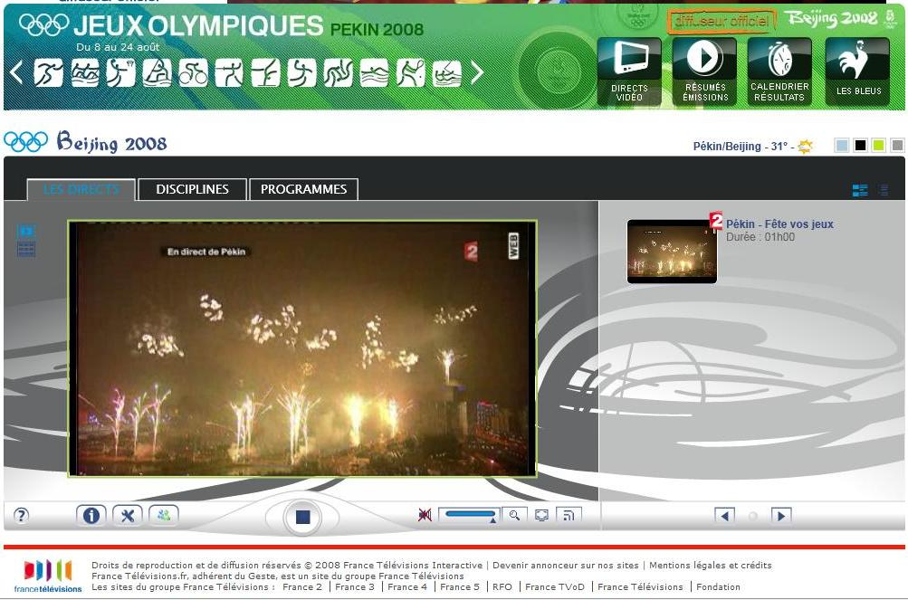
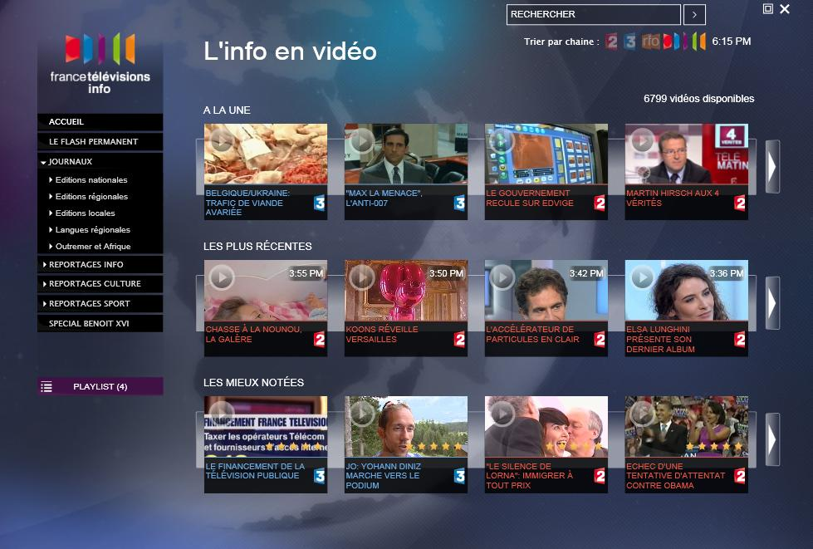
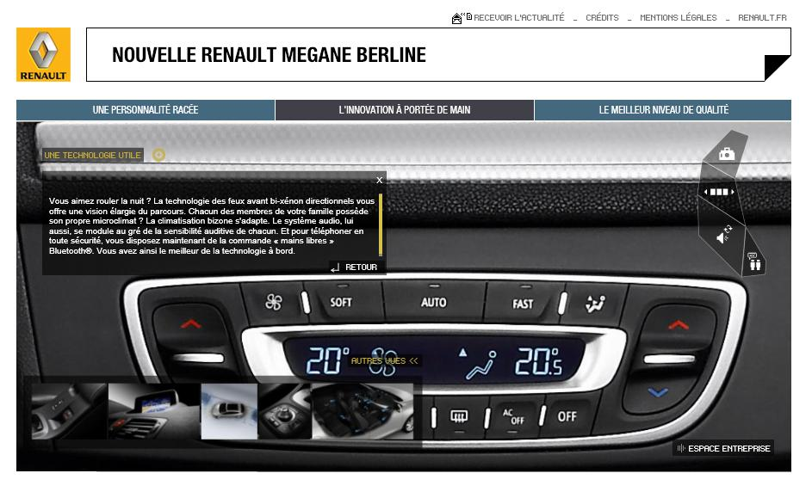
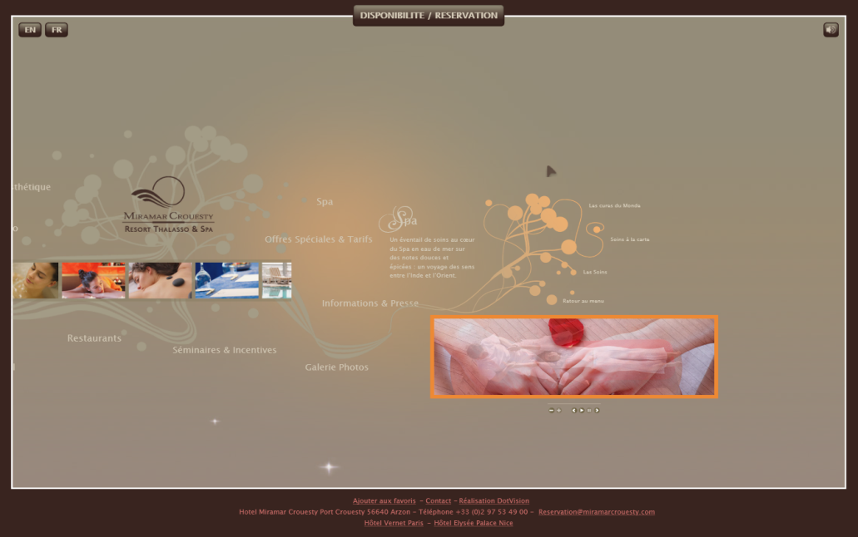
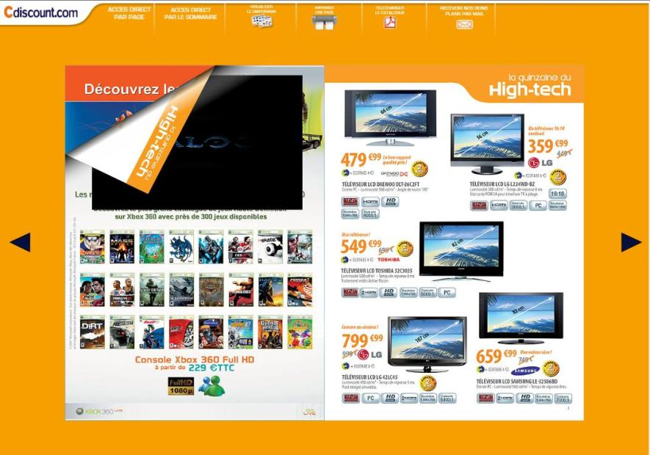
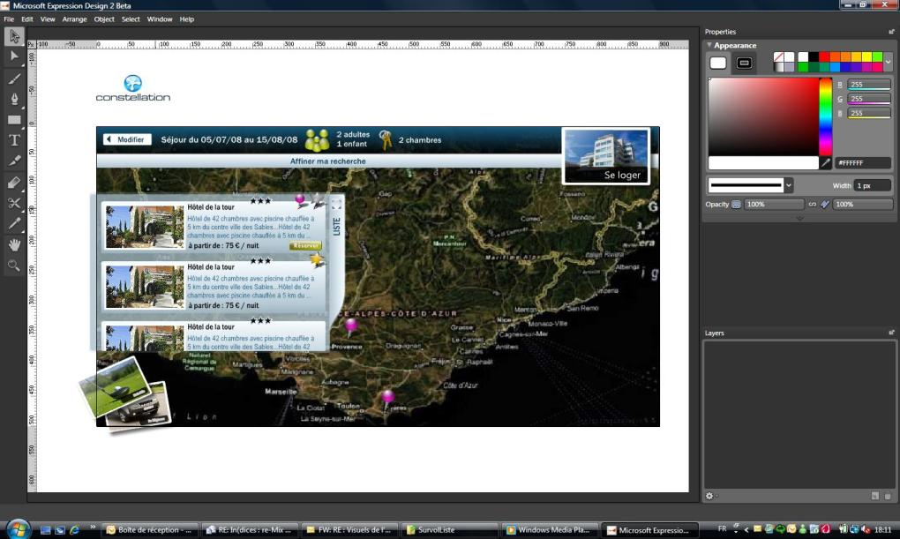
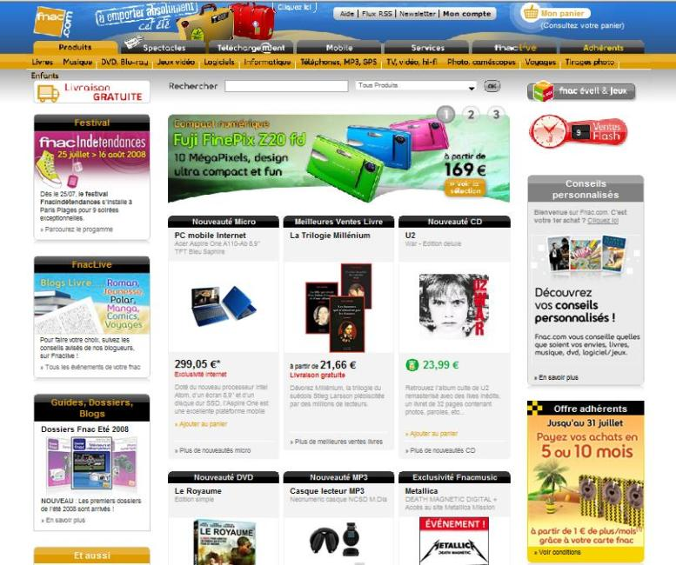


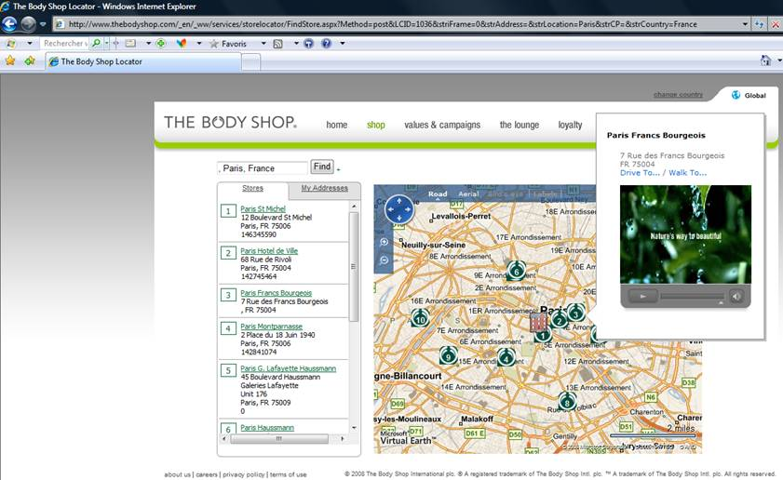
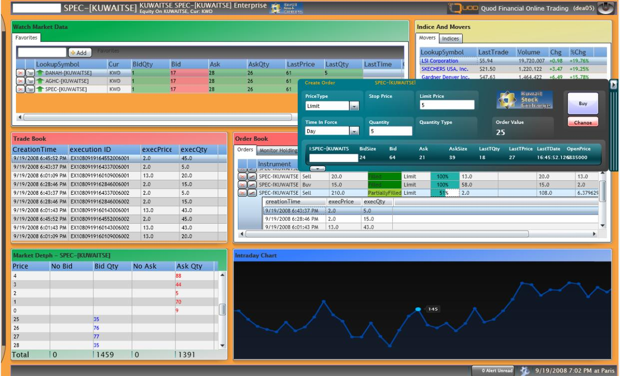
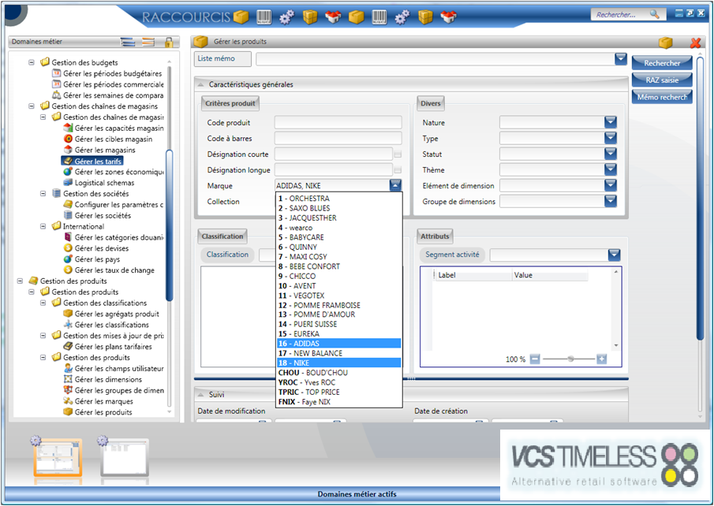
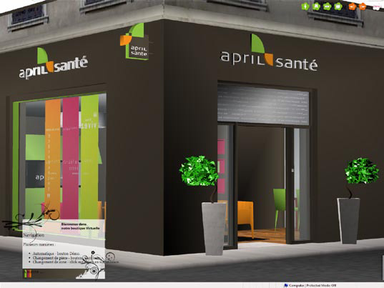
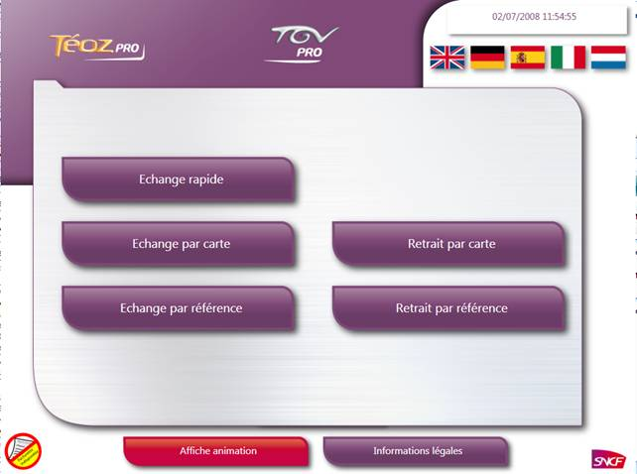
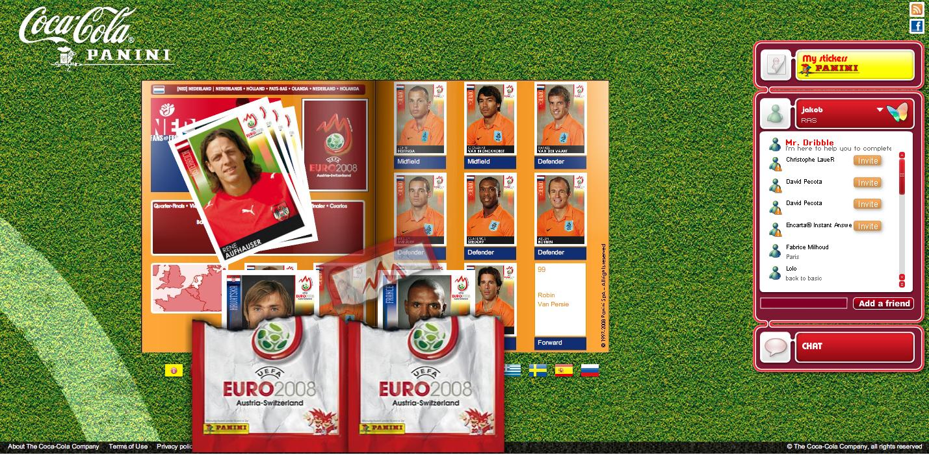
Notes:
SUCCES EN FRANCE

Slide 25





Lancements
2009
2
2008

Slide 26

La référence technique
pour les IT Pros
technet.microsoft.com
L’engagement Microsoft
pour les développeurs
msdn.microsoft.com
Abonnement TechNet Plus :
Versions d’éval + 2 incidents support
Visual Studio 2008 +
Abonnement MSDN Premium
S’informer
Se former
Bénéficier de services

Slide 27





Certifications : Programme de nouvelle génération
www.microsoft.com/france/formation
Master
Un nouveau programme
mieux ciblé et plus souple
rigoureux et crédible
simple et approprié
Notes:
Microsoft a créé une nouvelle génération de certifications pour mieux répondre aux attentes des clients. Avant d’apporter ces changements, nous nous sommes adressés à nos clients pour mieux comprendre ce qu’ils recherchaient. En règle générale, ils nous ont laissé entendre que le programme devait être :
-. mieux ciblé et plus souple.
- rigoureux et crédible.
- simple et approprié
Nous vous proposons donc un programme de certification : 4 séries (technologie, métier, master, architecture) et 5 titres adaptés (technique, It pro, développeurs…) et ciblés à chaque métier.
Les examens de nouvelle génération comprend uniquement les cursus des produits de version à partir de 2005 (SQL Server 2005, Exchange Server 2007, Windows Server 2008…) http://www.microsoft.com/france/formation/nouvelle_certification/default.mspx
L’ancien programme avec les anciens cursus de certification est toujours d’actualité (MCSE,MCSA Windows Server 2003..)
Les examens seront mis à jour au fur et à mesure !
Plus d’infos : http://www.microsoft.com/france/formation/cert/default.mspx

Slide 28


Votre potentiel. Notre passion. TM
© 2008 Microsoft Corporation. All rights reserved. Microsoft, Windows, Windows Vista and other product names are or may be registered trademarks and/or trademarks in the U.S. and/or other countries.
The information herein is for informational purposes only and represents the current view of Microsoft Corporation as of the date of this presentation. Because Microsoft must respond to changing market conditions, it should not be interpreted to be a commitment on the part of Microsoft, and Microsoft cannot guarantee the accuracy of any information provided after the date of this presentation. MICROSOFT MAKES NO WARRANTIES, EXPRESS, IMPLIED OR STATUTORY, AS TO THE INFORMATION IN THIS PRESENTATION.

